Slide 1
第6章 图
Notes:
欢迎辞

Slide 2
第6章 图
6.1 图的基本概念
6.2 图的连通性
6.3 图的矩阵表示
6.4 几种特殊的图

Slide 3
6.1 图的基本概念
6.1.1 无向图与有向图
6.1.2 顶点的度数与握手定理
6.1.3 简单图、完全图、正则图、圈图、
轮图、方体图
6.1.4 子图、补图
6.1.5 图的同构

Slide 4
无序对与多重集合
无序对: 2个元素构成的集合, 记作(a,b)
无序积: A&B={(x,y) | x∈A∧y∈B}
例如 A={a,b,c}, B={1,2}
A&B=B&A={(a,1), (b,1), (c,1), (a,2), (b,2), (c,2)}
A&A={(a,a), (a,b), (a,c), (b,b), (b,c), (c,c)}
B&B={(1,1), (1,2), (2,2)}
多重集合: 元素可以重复出现的集合
重复度: 元素在多重集合中出现的次数
例如 S={a,b,b,c,c,c}, a,b,c 的重复度依次为1,2,3

Slide 5
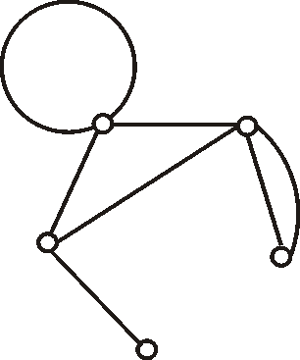
无向图
定义6.1 无向图G=<V,E>, 其中V≠∅称为顶点集, 其元素称为
顶点或结点; E是V&V的多重子集, 称为边集, 其元素称为
无向边，简称边. 有时用V(G)和E(G)分别表示V和E
例如, G=<V,E>如图所示,
其中V={v₁, v₂, …,v₅}
E={(v₁,v₁), (v₁,v₂), (v₂,v₃), (v₂,v₃),
(v₂,v₅), (v₁,v₅), (v₄,v₅)}
e₁
v₁
e₂
v₂
e₃
e₆
e₄
e₅
v₅
e₇
v₃
v₄

Slide 6
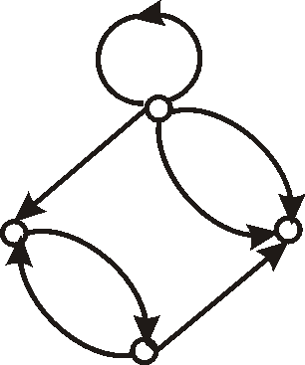
有向图
定义6.2 有向图D=<V,E>, 其中V≠∅称为顶点集, 其元素称为
顶点或结点; E是V×V的多重子集, 称为边集, 其元素称为有
向边，简称边. 有时用V(D)和E(D)分别表示V和E
有限图: V, E都是有穷集合的图
n 阶图: n个顶点的图
零图: E=∅的图
平凡图: 1 阶零图
e₁
a
e₄
e₂
e₃
d
e₆
b
e₇
e₅
c

Slide 7
顶点和边的关联与相邻
设无向图G=<V,E>, e_{k}=(v_{i}, v_{j})∈E, 称v_{i}, v_{j}为e_{k}的端点, e_{k}与v_{i}
( v_{j})关联. 若v_{i} = v_{j}, 则称e_{k}为环. 无边关联的顶点称作孤立
点. 若v_{i} ≠ v_{j}, 则称e_{k}与v_{i} ( v_{j})的关联次数为1; 若v_{i} = v_{j}, 则称e_{k}
与v_{i} 的关联次数为2; 若v_{i}不是边e的端点, 则称e与v_{i} 的关联
次数为0.
设v_{i},v_{j}∈V, e_{k},e_{l}∈E, 若(v_{i},v_{j})∈E, 则称v_{i},v_{j}相邻; 若e_{k},e_{l}有一个
公共端点, 则称e_{k},e_{l}相邻.
对有向图有类似定义. 设e_{k}=⟨v_{i},v_{j}⟩是有向图的一条边, 又称
v_{i}是e_{k}的始点, v_{j}是e_{k}的终点, v_{i}邻接到v_{j}, v_{j}邻接于v_{i}

Slide 8
顶点的度数
设G=<V,E>为无向图, v∈V,
v的度数(度) d(v): v作为边的端点次数之和
悬挂顶点: 度数为1的顶点
悬挂边: 与悬挂顶点关联的边
G的最大度Δ(G)=max{d(v)| v∈V}
G的最小度δ(G)=min{d(v)| v∈V}
例如 d(v₅)=3, d(v₂)=4, d(v₁)=4,
Δ(G)=4, δ(G)=1,
v₄是悬挂顶点, e₇是悬挂边, e₁是环
e₁
v₁
e₂
v₂
e₃
e₆
e₄
e₅
v₅
e₇
v₃
v₄

Slide 9
顶点的度数(续)
设D=<V,E>为有向图, v∈V,
v的出度d⁺(v): v作为边的始点次数之和
v的入度d⁻(v): v作为边的终点次数之和
v的度数(度) d(v): v作为边的端点次数之和
d(v)= d⁺(v)+ d⁻(v)
Δ⁺(D), δ⁺(D), Δ⁻(D), δ⁻(D), Δ(D), δ(D)
悬挂顶点, 悬挂边
例如 d⁺(a)=4, d⁻(a)=1, d(a)=5,
d⁺(b)=0, d⁻(b)=3, d(b)=3,
Δ⁺=4, δ⁺=0, Δ⁻=3, δ⁻=1, Δ=5, δ=3
e₁
a
e₄
e₂
e₃
d
e₆
b
e₇
e₅
c

Slide 10
握手定理
定理6.1 任何图(无向图和有向图)的所有顶点度数之和都
等于边数的2倍.
证 图中每条边(包括环)均有两个端点, 所以在计算各顶点
度数之和时, 每条边均提供2度, m条边共提供2m度.
推论 任何图(无向图和有向图)都有偶数个奇度顶点
定理6.2 有向图所有顶点的入度之和等于出度之和等于边数
证 每条边恰好提供1个入度和1个出度

Slide 11
图的度数列
e₁
v₁
e₂
v₂
设无向图G的顶点集V={v₁, v₂, …, v_{n}}
G的度数列: d(v₁), d(v₂), …, d(v_{n})
如右图度数列:4,4,2,1,3
设有向图D的顶点集V={v₁, v₂, …, v_{n}}
D的度数列: d(v₁), d(v₂), …, d(v_{n})
D的出度列: d⁺(v₁), d⁺(v₂), …, d⁺(v_{n})
D的入度列: d⁻(v₁), d⁻(v₂), …, d⁻(v_{n})
如右图度数列:5,3,3,3
出度列:4,0,2,1
入度列:1,3,1,2
e₃
e₆
e₄
e₅
v₅
e₇
v₃
v₄
e₁
a
e₄
e₂
e₃
d
e₆
b
e₇
e₅
c

Slide 12
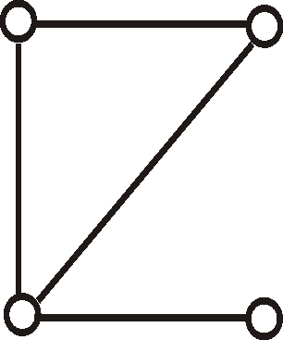
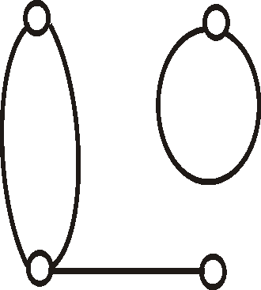
实例
例1 下述2组数能成为无向图的度数列吗?
(1) 3,3,3,4; (2) 1,2,2,3
解 (1) 不可能. 有奇数个奇数.
(2) 能

Slide 13
实例
例2 已知图G有10条边, 4个3度顶点, 其余顶点的度数均小
于等于2, 问G至少有多少个顶点?
解 设G有n个顶点. 由握手定理,
4×3+2×(n-4)≥2×10
解得 n≥8
例3 已知5阶有向图的度数列和出度列分别为3,3,2,3,3和
1,2,1,2,1, 求它的入度列
解 2,1,1,1,2

Slide 14
实例
例4 证明不存在具有奇数个面且每个面都具有奇数条棱的
多面体.
证 用反证法. 假设存在这样的多面体, 作无向图G=<V,E>,
其中 V={v | v为多面体的面},
E={(u,v) | u,v∈V ∧ u与v有公共的棱 ∧ u≠v}.
根据假设, |V|为奇数且∀v∈V, d(v)为奇数. 这与握手定理的推论矛盾.

Slide 15
实例
例5 设9阶无向图的每个顶点的度数为5或6, 证明它至少有
5个6度顶点或者至少有6个5度顶点.
证 讨论所有可能的情况. 设有a个5度顶点和b个6度顶点
(1)a=0, b=9;
(2)a=2, b=7;
(3)a=4, b=5;
(4)a=6, b=3;
(5)a=8, b=1
(1)~(3) 至少5个6度顶点,
(4)和(5) 至少6个5度顶点
方法二 假设b<5, 则a>9-5=4. 由握手定理的推论, a ≥ 6

Slide 16
简单图
定义6.4 在无向图中, 关联同一对顶点的2条或2条以上的
边, 称为平行边, 平行边的条数称为重数
在有向图中, 具有相同始点和终点的2条或2条以上的边称
为有向平行边, 简称平行边, 平行边的条数称为重数
含平行边的图称为多重图
既无平行边也无环的图称为简单图

Slide 17
实例
e₁
e₁
v₁
e₂
v₂
a
e₄
e₂
e₃
e₆
e₄
e₅
e₃
v₅
d
e₆
b
e₇
v₃
e₇
e₅
v₄
c
e₅和e₆ 是平行边
重数为2
不是简单图
e₂和e₃ 是平行边,重数为2
e₆和e₇ 不是平行边
不是简单图

Slide 18
完全图与正则图
无向完全图: 每对顶点之间都有一条边的无向简单图.
n阶无向完全图记作K_{n},
顶点数n, 边数m=n(n-1)/2, Δ=δ=n-1
有向完全图: 每对顶点之间均有两条方向相反的边的有向简单图.
顶点数n, 边数m=n(n-1), Δ⁺=δ⁺=Δ⁻=δ⁻=n-1, Δ=δ=2(n-1)
k-正则图: 每个顶点的度数均为k的无向简单图
顶点数n, 边数m=kn/2

Slide 19
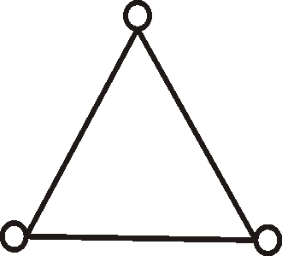
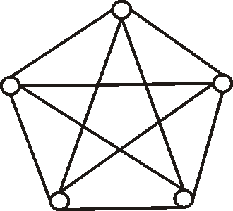
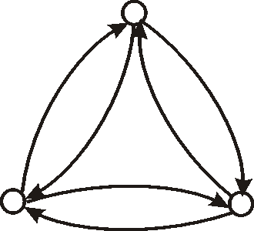
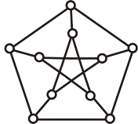
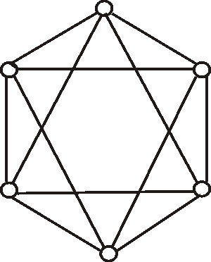
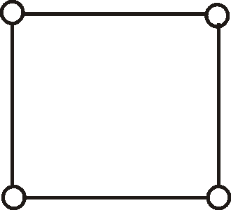
实例
K₃
K₅
3阶有向完全图
2正则图
3正则图
彼得松图
4正则图

Slide 20
子图
定义6.10 设G=<V,E>, G′=<V′,E′>是2个图(同为无向图,或
同为有向图)
若V′⊆V且E′⊆E, 则称G′为G的子图, G为G′的母图, 记作
G′⊆G
若G′⊆G 且V′=V, 则称G′为G的生成子图
若V′⊂V或E′⊂E, 称G′为G的真子图
设V′⊆V且V′≠∅, 以V′为顶点集, 以两端点都在V′中的所有
边为边集的G的子图称作V′的导出子图, 记作G[V′]
设E′⊆E且E′≠∅, 以E′为边集, 以E′中边关联的所有顶点为
顶点集的G的子图称作E′的导出子图, 记作G[E′]

Slide 21
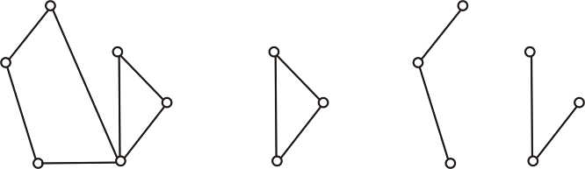
实例
a
a
e₁
e₁
f
f
f
e₂
b
e₆
e₆
b
e₃
e₅
e
e₅
e
e₃
e₅
e
e₇
e₇
e₇
c
e₄
d
d
c
d
(1)
(2)
(3)
(1),(2),(3)是(1)的子图, (2),(3)是真子图, (1)是母图.
(1),(3)是(1)的生成子图.
(2)是{d,e,f }的导出子图, 也是{e₅, e₆, e₇}导出子图.
(3)是{e₁, e₃, e₅, e₇}的导出子图

Slide 22


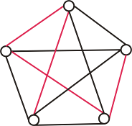
补图
定义6.11 设G=<V,E>为n阶无向简单图, 记 =V&V -E,
称 为G的补图

Slide 23
图的同构
定义6.12 设G₁=<V₁,E₁>, G₂=<V₂,E₂>为两个无向图(有向
图), 若存在双射函数 f: V₁→V₂, 使得对于任意的v_{i},v_{j}∈V₁,
(v_{i},v_{j})∈E₁ (<v_{i},v_{j}>∈E₁) 当且仅当
(f(v_{i}), f(v_{j}))∈E₂ (<f(v_{i}), f(v_{j})>∈E₂)
并且 (v_{i},v_{j}) (<v_{i},v_{j}>) 与 (f(v_{i}),f(v_{j})) (<f(v_{i}),f(v_{j})>)的重数相同，
则称G₁与G₂是同构的，记作G₁≅G₂.

Slide 24
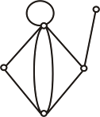
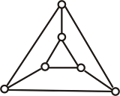
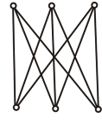
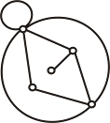
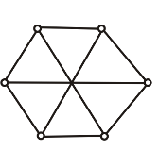
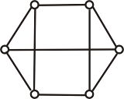
实例

Slide 25

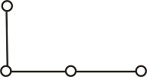
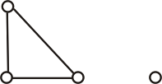
实例
例6 画出4阶3条边的所有非同构的无向简单图
解 总度数为6, 分配给4个顶点, 最大度为3, 且奇度顶点数
为偶数, 有下述3个度数列: (1) 1,1,1,3;(2)1,1,2,2;(3)0,2,2,2.
1,1,1,3
1,1,2,2
0,2,2,2

Slide 26
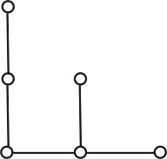
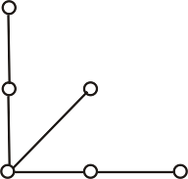
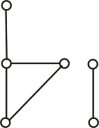
实例
例7 画出3个以1,1,1,2,2,3为度数列的非同构的无向简单图

